Slide 1
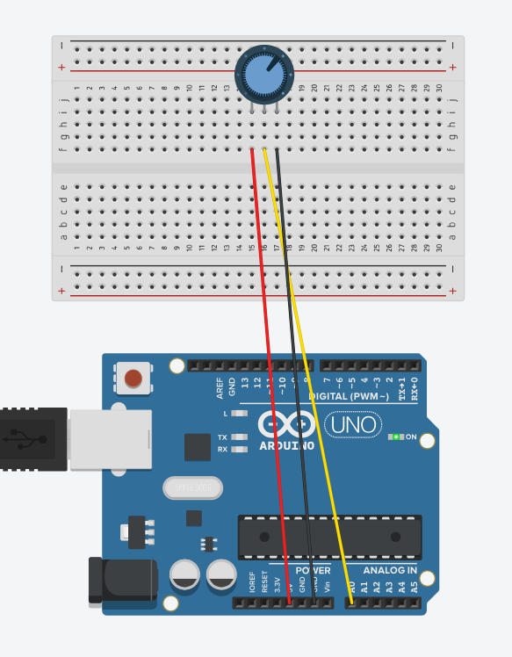
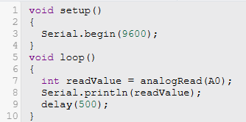
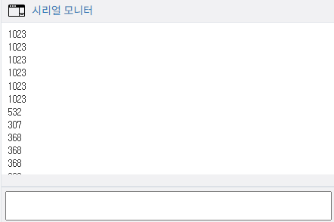

아날로그 입력(가변저항)
돌리면서 조절!
analogRead(핀번호)
A0~A5 까지의 핀만 사용 가능(우노의 경우)
0~1024 사이의 값 출력
Notes:
왜 0~1024 사이의 값 출력되는지 설명 ADC 10Bit 관련

Slide 2
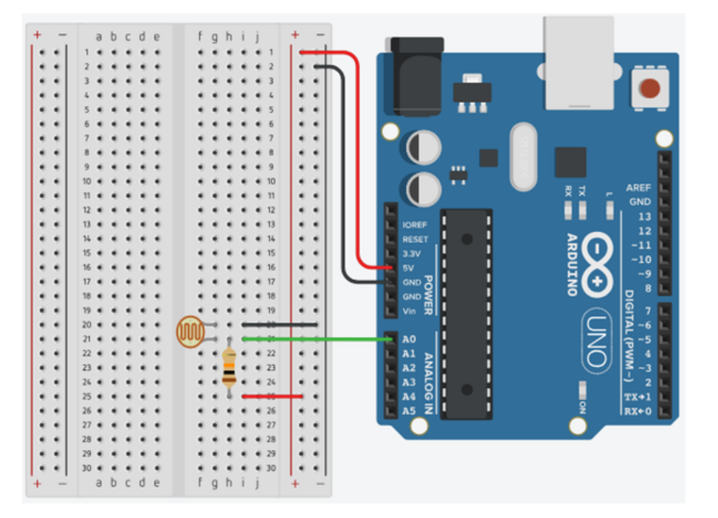
아날로그 입력(조도센서)
analogRead(핀번호)
A0~A5 까지의 핀만 사용 가능(우노의 경우)
0~1024 사이의 값 출력
Notes:
왜 0~1024 사이의 값 출력되는지 설명 ADC 10Bit 관련

Slide 3
아날로그 입력 실습
조도센서를 이용하여 어두어지면 LED가 켜지고 밝아지면 LED가 꺼지도록 구성해 보세요

Slide 4
pwm+아날로그입력 실습
실습1. 가변저항을 회전시킴에 따라 LED의 밝기가 조절 되게 끔 구현해 보세요
실습2. 가변저항을 회전시킴에 따라 서보모터가 회전되게 끔 구현해 보세요

Slide 5
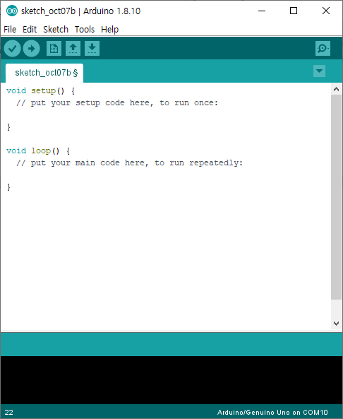

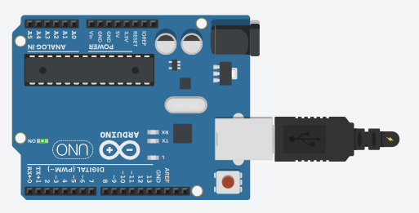

시리얼통신(하드웨어)
교보
USB
Notes:
ㅁㄴㅁ

Slide 6
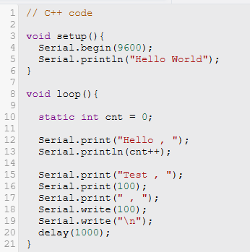
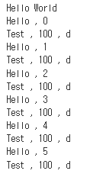
시리얼통신(하드웨어)
-시리얼통신 설정
bautrate(9600~115200)
.println(“출력할 문자열”)
ln은 줄바꿈
-시리얼모니터 and 하드웨어시리얼핀으로 출력
print는 아스키코드를 형식에 맞게 변환
write는 아스키코드 그대로
실행 결과
Notes:
ㅁㄴㅁ

Slide 7
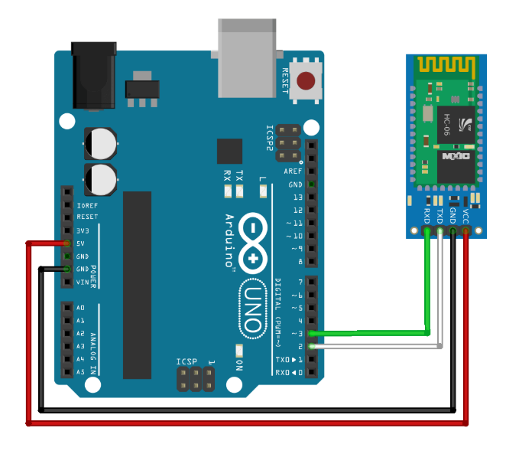
시리얼통신(소프트웨어)
핀 맵
아두이노
블루투스
핀 2번
RX
핀 3번
TX
3.3V~5V
VCC
GND
GND
※소프트웨어 시리얼은 코드설정에 따라 할당 핀이 다름

Slide 8
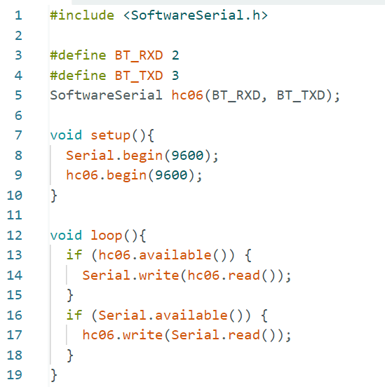
시리얼통신(소프트웨어)
실제 모듈 구성 후 화면

Slide 9
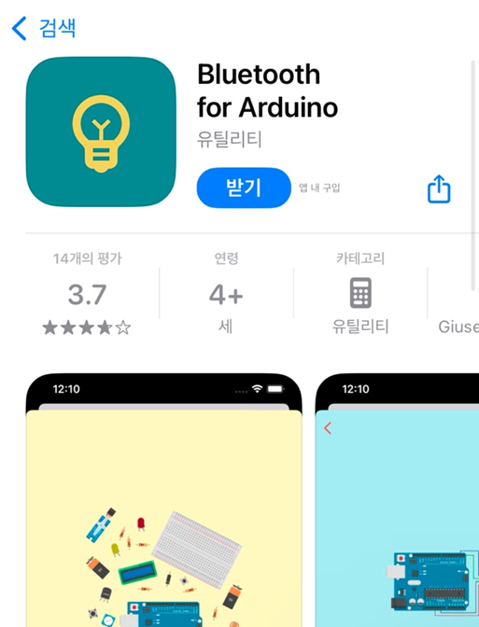
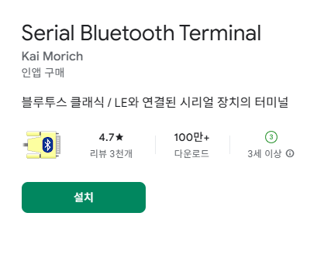
시리얼통신(소프트웨어)
앱 스토어 Bluetooth for Arduino 검색~!
구글 플레이 Serial Bluetooth Terminal 검색~!

Slide 10
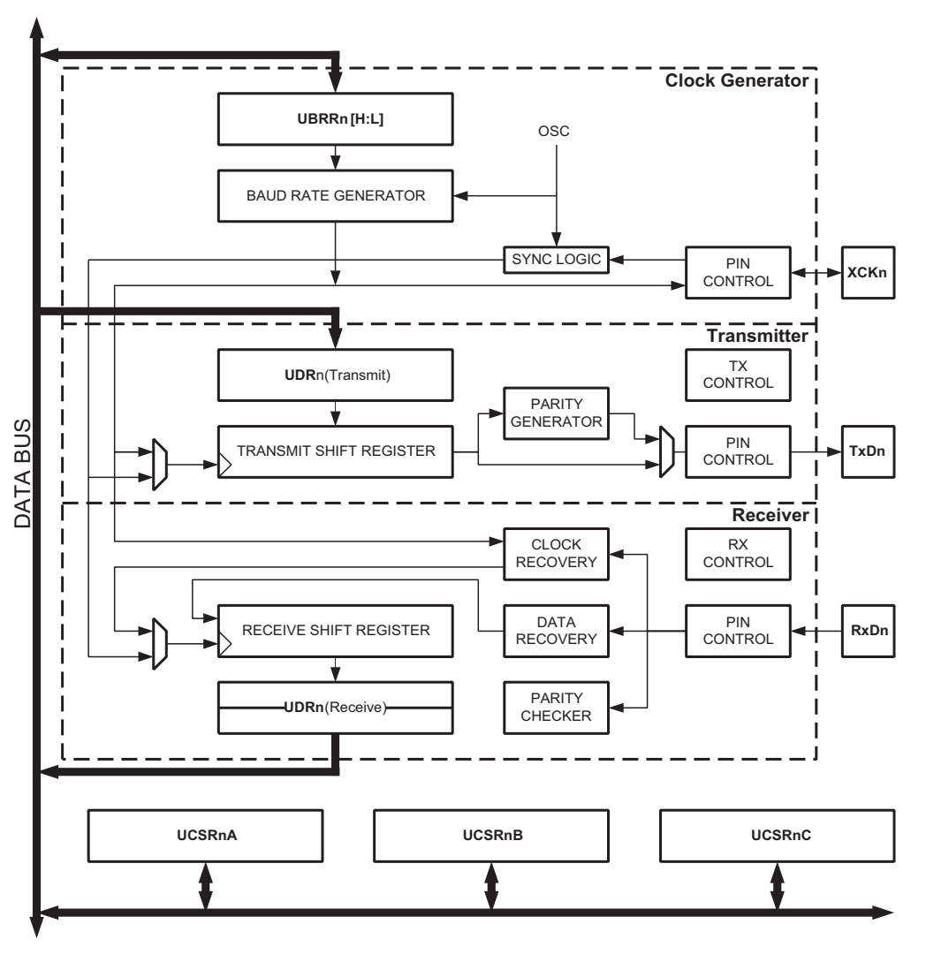
UART 구조
baudrate 속도 설정 레지스터
송수신 데이터 레지스터
-외부 클럭핀
-송신 핀
송/수신 데이터 전송 레지스터
(비트 단위)
-수신 핀
UCSRnA: 상태 플래그와 속도 조정 기능.
UCSRnB: 송수신 활성화 및 인터럽트 설정.
UCSRnC: 프레임 형식 및 동작 모드 설정.
USART 제어 및 상태 레지스터

Slide 11
시리얼통신(하드웨어) 실습
실습1. 아두이노를 블루투스 모듈과 연결하고,
스케치 ←→ 앱 간에 채팅프로그램을 구현 하시오

Slide 12
시리얼통신(소프트웨어) 실습
실습1. 블루투스 터미널 앱에서 ‘1’을 전송하면 LED가 켜지고 ‘2’를 전송하면 LED가 꺼지도록 구현해 보시오
실습2.LED 5개 중, 블루투스 터미널 앱에서 해당 LED에 해당하는 숫자를 입력하면 해당LED가 켜지도록 구현하시오(Ex. ‘1’을 전송하면 1번 led가 켜짐, 꺼짐은 한번더 전송)

